Slide 1
Hreyfðu þig
G. Haukur Guðmundsson
Sjúkraþjálfari B.Sc, Íþrótta- og heilsufræðingur M.Sc,
Clinical Cancer Exercise Specialist

Slide 2

Um mig
Hodgkins eitlakrabbamein
  2006
Sjúkraþjálfun B.Sc
  2007
Ljósið
  2009
Clinical Cancer Exercise Specialist
  2015
Íþrótta- og heilsufræði
  2016

Slide 3
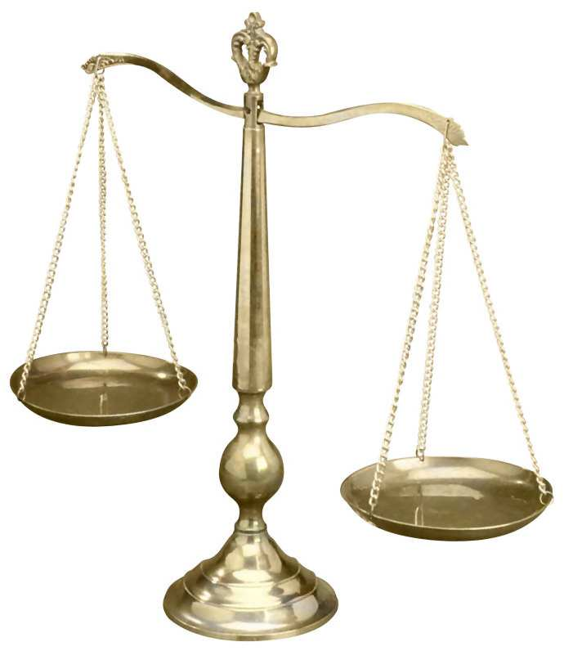
Viðhorf til hreyfingar og krabbameins
Breyttir tímar
  Áður átti að spara orku
Hversu mikið?
  Meiri munur frá 0-1 eða 1-2?
  Viðmið: LÁGMARK 30 mín á dag
  Hafa æfingarnar krefjandi
  Fá ráðgjöf (og fara eftir henni)

Slide 4

Hvers vegna að standa í þessu?
Minnkar líkur á krabbameini
  WHO telur 984 atriði krabbameinsvaldandi
  Hreyfing, lífsstíll og mataræði þar á meðal
Styrkir vöðva, hjarta, lungu og allt
Bætir andlega líðan verulega mikið
Eykur orku og afkastagetu
Án þjálfunar er hvíld gagnslítil
Notes:
ﬁjálfun er eflaust vanmetnasta forvörnin
• Kyrrseta og ofﬂyngd er talin orsök 25% krabbameina
• ﬁjálfun er gagnleg á öllum stigum í ferlinu
• Hvíld er me›al sem gagnast best me› ﬂjálfun
• ﬁa› er engin dygg› a› ofgera sér
Styrkir vöðva, hjarta og bein
Eykur þol og úthald
Bætir liðleika og jafnvægi
Dregur úr bólgum og verkjum
Dregur úr þreytu og ógleði
Dregur úr kvíða og depurð
Eykur blóðflæði um líffæri
Dregur úr skaðsemi sumra lyfja
Örvar skynjun í húð og liðum
Bætir svefn og lífsgæði almennt
Dregur úr áhættuþáttum endurgreiningar

Slide 5
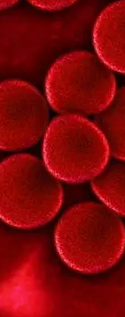
Hvað ber að varast?
Lág hvít blóðkorn
Lág rauð blóðkorn
Lágar blóðflögur
Hættu á broti
Virða mörk líkamans
Gerviorku frá sterum
Byrja rólega og byggja sig upp

Slide 6
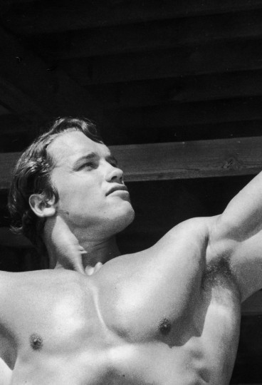
Hvað á svo að gera?
Styrkjandi æfingar a.m.k. 2x í viku
Þolæfingar a.m.k. 5x í viku
Gæta að liðleika og jafnvægi
Hafa gaman að því að hreyfa sig

Slide 7
Gömul saga og ný
Fólk lítur svo að að þegar læknar mæla með þjálfun sem meðferð þá sé það til marks um vanhæfni læknisins til þess að lina þjáningar; þannig blekkir fólk sig og lætur af gullnu tækifæri til bata.
- Dr. Francis Fuller, 1704

Slide 8
Hreyfðu þig fyrir þig
Það munar um hvert skref

